Slide 1
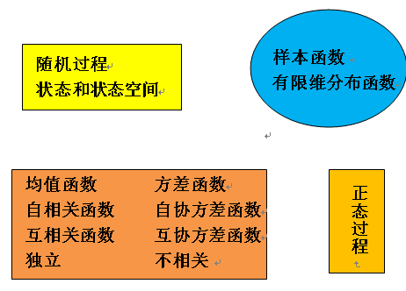
第二章 随机过程基本概念
关键词：
1

Slide 2
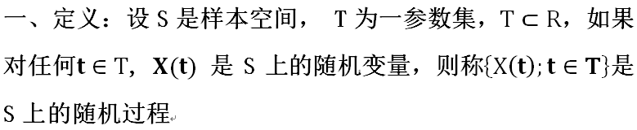
§1 随机过程的定义和例子

Slide 3
状态及状态空间
X(t)表示在t时刻过程所处的状态
X(t)的所有可能的状态取值所构成的集合称为随机过程的状态空间

Slide 4

样本函数
可看成定义在 上的二元函数
记为 或

Slide 5
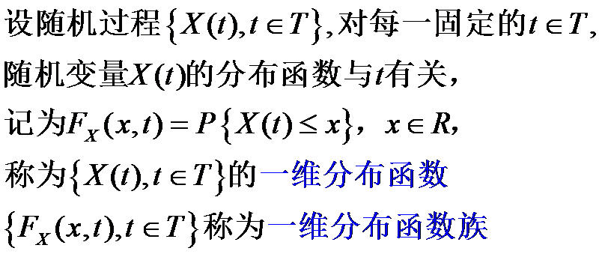
§2 随机过程的有限维分布
一、有限维分布函数族

Slide 6
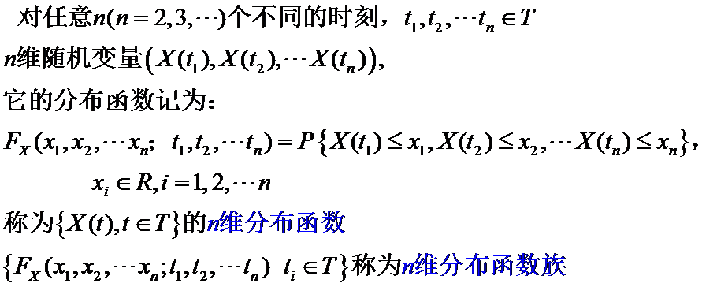

Slide 7
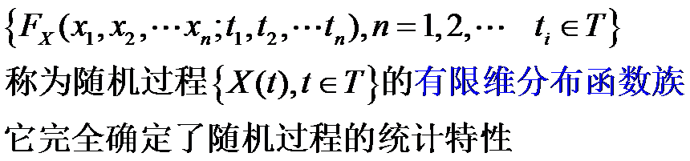

Slide 8
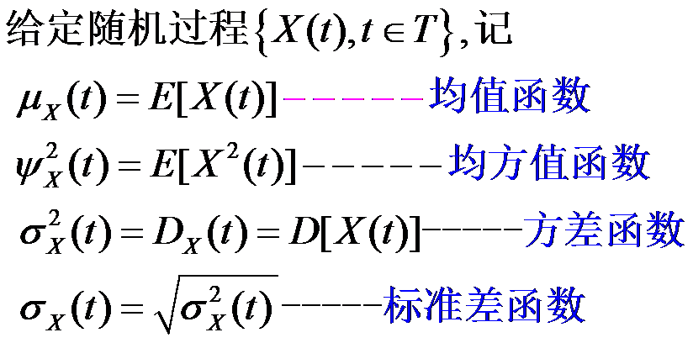
§3 均值函数和协方差函数

Slide 9
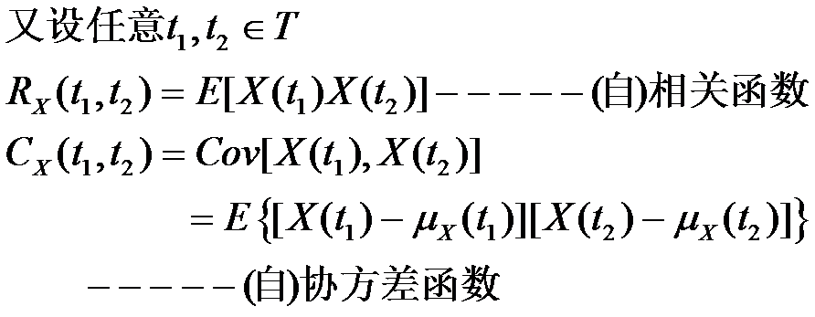

Slide 10





Slide 11
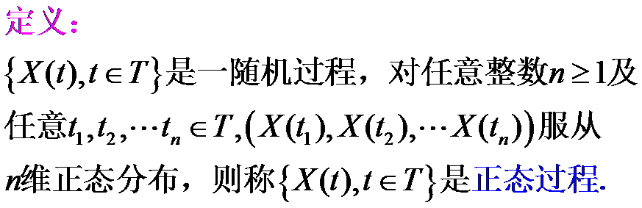
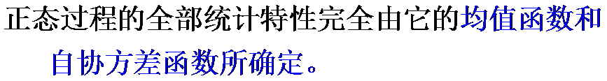

Slide 12

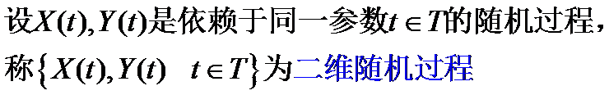
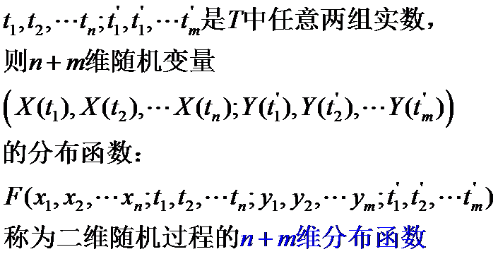

Slide 13
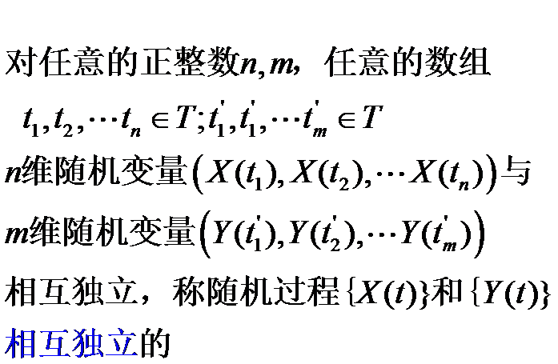

Slide 14

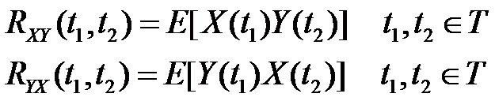

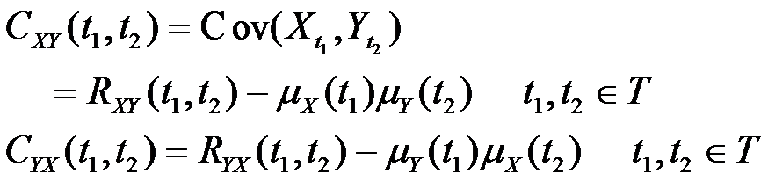

Slide 15
